Slide 1

Edisi 26.10
Pengantar
Bitcoin
Panduan untuk Pemula

Slide 2

Mengapa Uang Penting?
Kita menggunakan uang setiap hari, tetapi jarang bertanya bagaimana uang bekerja.
Notes:
Sumber: My First Bitcoin, Pengantar Bitcoin, Panduan untuk Pemula, edisi 26.10. Diadaptasi berdasarkan lisensi Creative Commons Atribusi-BerbagiSerupa 4.0 Internasional; materi presentasi ini menggunakan lisensi yang sama. Materi presentasi ini merupakan alat bantu bagi pendidik, yang disusun berdasarkan enam pertanyaan dalam panduan tersebut. Sesuaikan contoh, tempo, dan cara penyampaian dengan komunitas Anda, sambil tetap mempertahankan makna dan pesan keselamatannya. Tidak ada durasi sesi yang ditetapkan.

Slide 3

Kebanyakan Orang Tidak
Pernah Meluangkan Waktu
untuk Memikirkan Uang
Bukan memperolehnya, bukan membelanjakannya, melainkan memikirkan apa itu uang dan bagaimana cara kerjanya.
Pengantar Bitcoin · Mengapa Uang Penting?
Notes:
Mulailah dengan gambar: semua orang di sekitar kita menggunakan uang tanpa mempertanyakannya. Tanyakan kepada kelompok kapan terakhir kali mereka memikirkan dari mana uang berasal.

Slide 4

Lima Pertanyaan untuk Memulai
Mengapa orang membutuhkan uang?
Apa yang membuat sesuatu menjadi uang?
Siapa yang dapat menciptakan atau mengendalikan uang yang Anda gunakan?
Mengapa uang yang Anda gunakan memiliki nilai?
Apakah uang Anda dapat membeli barang dalam jumlah yang sama seperti sebelumnya?
Simpan jawaban Anda
Tuliskan jawaban singkat untuk setiap pertanyaan. Anda akan meninjau kembali jawaban tersebut di akhir.
Pengantar Bitcoin · Mengapa Uang Penting?
Notes:
Berikan beberapa menit kepada peserta didik untuk menulis. Jangan meminta siapa pun untuk membagikan rincian keuangan pribadi. Jawaban-jawaban ini akan dibahas kembali pada slide poin-poin utama “Apa Selanjutnya?”.

Slide 5

Fakta atau Opini?
Fakta: "Uang kertas ini diterima untuk pembayaran pajak." Hal ini dapat diperiksa.
Opini: "Ini adalah bentuk uang terbaik." Pernyataan ini memerlukan kriteria dan bukti.
Panduan ini hanya untuk tujuan pendidikan. Panduan ini tidak memberikan nasihat keuangan, investasi, hukum, atau perpajakan, dan tidak menyarankan Anda untuk membeli, menjual, atau menyimpan apa pun.
Pengantar Bitcoin · Mengapa Uang Penting?
Notes:
Pertahankan pembedaan ini sepanjang sesi. Ketika suatu klaim muncul, tanyakan: dapatkah kita memeriksanya, atau apakah klaim tersebut memerlukan kriteria dan bukti?

Slide 6

Apa Itu Uang?
Uang adalah alat tukar.

Slide 7

Barter dan Kesesuaian Ganda Keinginan
Kedua orang harus saling menginginkan apa yang dimiliki pihak lain, pada waktu yang sama dan dalam jumlah yang sesuai.
Pengantar Bitcoin · Apa Itu Uang?
Notes:
Gunakan contoh dari panduan ini: Anda menanam padi dan membutuhkan sepatu, tetapi pembuat sepatu menginginkan minyak goreng, bukan beras. Para ekonom menyebut kondisi ini sebagai kesesuaian ganda keinginan.

Slide 8
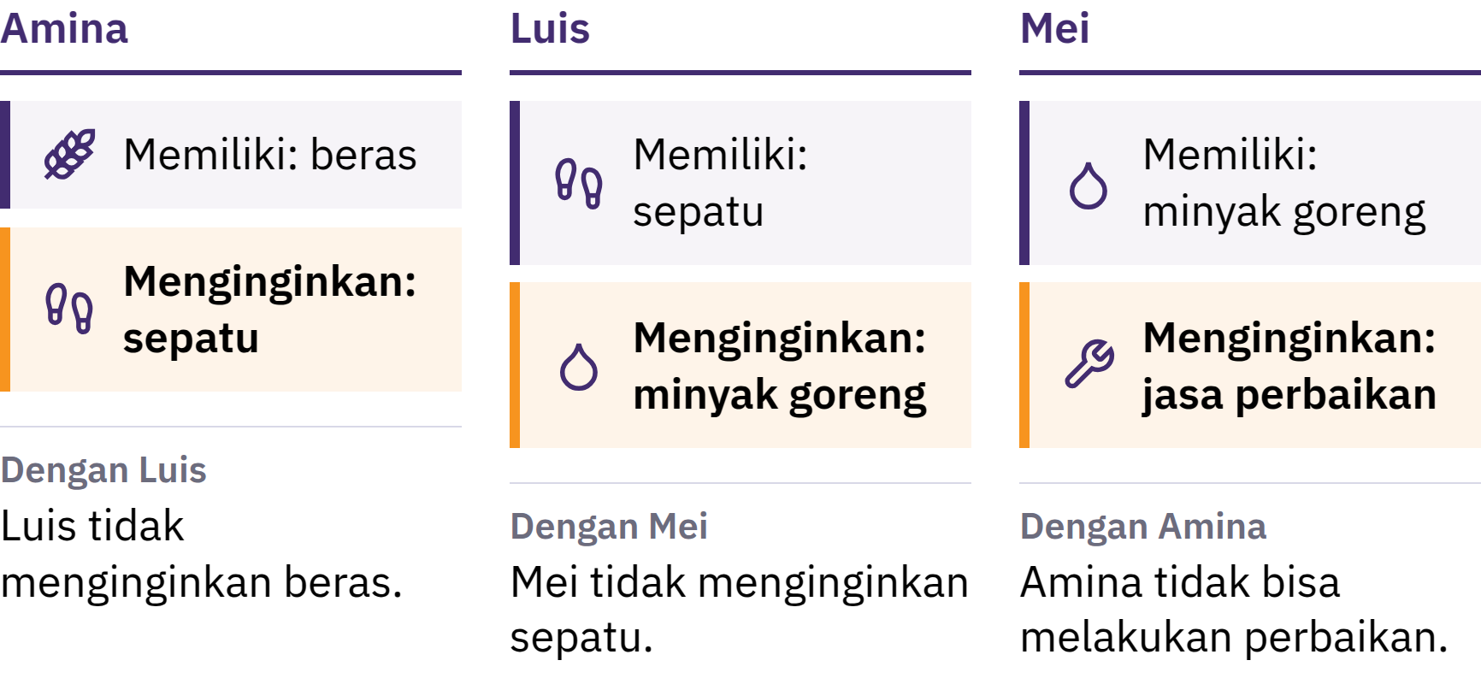
Barter dan Kesesuaian Ganda Keinginan
Kedua orang harus menginginkan apa yang dimiliki satu sama lain, pada waktu yang sama dan dalam jumlah yang sesuai.
Pengantar Bitcoin · Apa Itu Uang?
Notes:
Gunakan contoh dari panduan ini: Anda menanam padi dan membutuhkan sepatu, tetapi pembuat sepatu menginginkan minyak goreng, bukan beras. Para ekonom menyebut kondisi ini sebagai kesesuaian ganda keinginan.

Slide 9

Uang Adalah Alat Tukar
Tidak ada orang yang menginginkan uang semata-mata demi uang itu sendiri. Uang berguna karena orang lain menerimanya, dengan harapan bahwa orang lain juga akan menerimanya di kemudian hari.
Pengantar Bitcoin · Apa Itu Uang?
Notes:
Uang kertas hanyalah selembar kertas. Uang mengatasi masalah barter dengan memisahkan penjualan dari pembelian: Anda menjual beras kepada seseorang dan membeli sepatu dari orang lain. Inilah yang membedakan uang dari barter.

Slide 10

Tiga Fungsi Uang
Alat tukar: orang menerimanya sebagai pembayaran
Satuan hitung: harga dinyatakan dalam satuan tersebut
Penyimpan nilai: mempertahankan nilai dari masa kini hingga masa depan
Tidak ada uang yang menyimpan nilai secara sempurna, tetapi beberapa bentuk uang kehilangan daya beli lebih lambat daripada yang lain.
Pengantar Bitcoin · Apa Itu Uang?

Slide 11

Dari Kerang ke Uang Kertas
Kerang, garam, manik-manik, ternak, tembaga, perak, emas
Logam mulia: langka, tahan lama, diterima secara luas
Surat klaim yang dapat ditukarkan dengan logam dalam jumlah yang tertera
Standar emas: satuan mata uang yang secara hukum dikaitkan dengan emas
Aturannya berbeda-beda menurut tempat dan masa.
Pengantar Bitcoin · Apa Itu Uang?

Slide 12
Uang Fiat
1971: Amerika Serikat menghentikan penukaran resmi dolar dengan emas oleh pemerintah asing dan bank sentral
Saat ini sebagian besar mata uang nasional merupakan uang fiat: diterbitkan berdasarkan kewenangan pemerintah, tidak dapat ditukarkan dengan emas atau komoditas lainnya
Fiat berasal dari bahasa Latin yang berarti "biarlah hal itu terlaksana", sering dipahami sebagai "berdasarkan ketetapan"
Diterima karena masyarakat, pelaku usaha, bank, dan pemerintah menggunakannya; undang-undang menetapkannya sebagai alat pembayaran yang sah dan mewajibkan penggunaannya untuk membayar pajak
Pengantar Bitcoin · Apa Itu Uang?

Slide 13

Kita Beralih dari Uang yang
Didukung oleh Sesuatu ke Uang
yang Didukung oleh Kepercayaan
kepada Seseorang
Pengantar Bitcoin · Apa Itu Uang?

Slide 14

Apa yang Salah dengan Uang Kita?
Ketika orang mendengar kata inflasi, mereka biasanya membayangkan harga-harga yang naik.

Slide 15
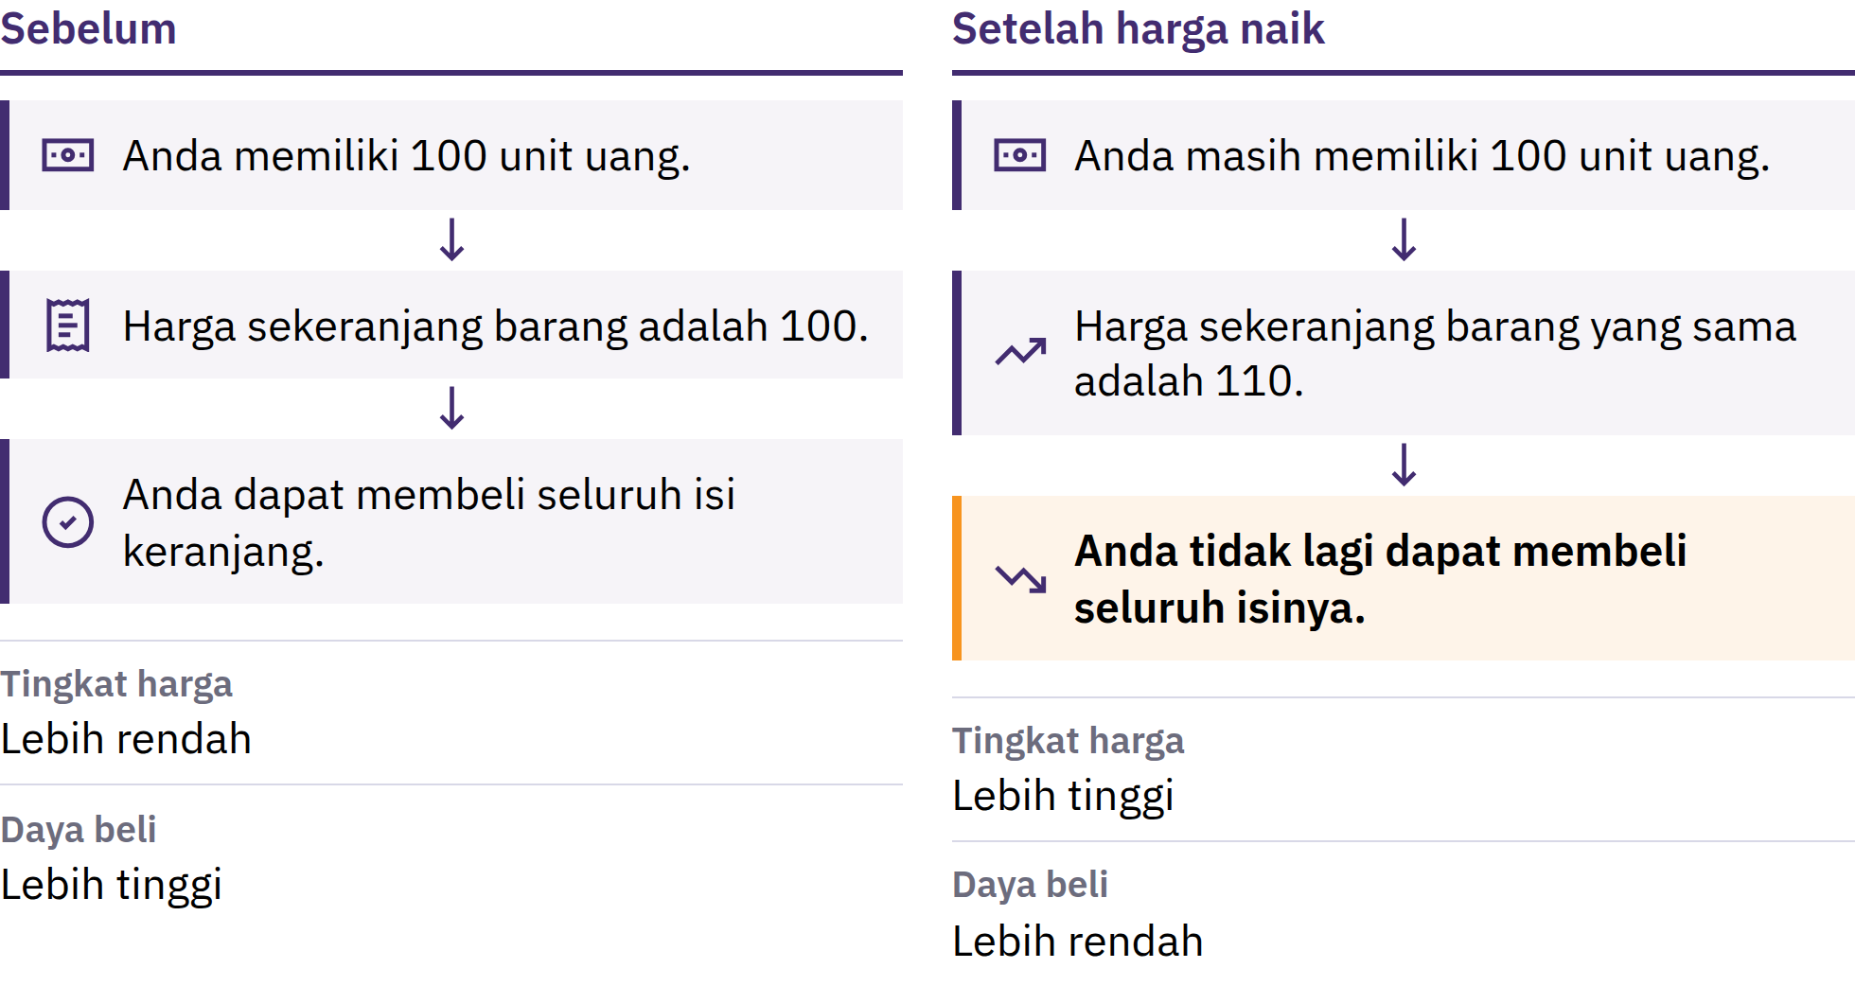
Inflasi dan Daya Beli
Pengantar Bitcoin · Apa yang Salah dengan Uang Kita?
Notes:
Inflasi harga adalah kenaikan tingkat harga secara umum yang berlangsung terus-menerus. Sisi lainnya adalah daya beli: seberapa banyak barang dan jasa yang dapat dibeli dengan satu unit uang. Jika harga sekeranjang barang kebutuhan pokok naik dari 100 satuan mata uang menjadi 110, maka 100 satuan mata uang yang sama tidak lagi cukup untuk membeli seluruh isi keranjang tersebut.

Slide 16

Inflasi dan Daya Beli
Pengantar Bitcoin · Apa yang Salah dengan Uang Kita?
Notes:
Inflasi harga adalah kenaikan tingkat harga secara umum yang berlangsung terus-menerus. Sisi lainnya adalah daya beli: seberapa banyak barang dan jasa yang dapat dibeli dengan satu unit uang. Jika harga sekeranjang barang kebutuhan pokok naik dari 100 satuan mata uang menjadi 110, maka 100 satuan mata uang yang sama tidak lagi cukup untuk membeli seluruh isi keranjang tersebut.

Slide 17

Banyak Penyebab, Satu
Pilihan
Peningkatan jumlah uang dan kredit
Gangguan pasokan dan perubahan permintaan
Pelemahan mata uang, pajak, biaya produksi
Salah satu penyebabnya adalah pilihan, bukan kebetulan: dalam sistem fiat, sejumlah kecil lembaga dapat meningkatkan jumlah uang dan kredit serta mengubah aturan sistem tersebut.
Pengantar Bitcoin · Apa yang Salah dengan Uang Kita?
Notes:
Para ekonom memperdebatkan seberapa besar pengaruh masing-masing penyebab. Tetaplah berfokus pada satu penyebab yang merupakan keputusan, bukan kejadian yang tidak disengaja.

Slide 18
Kelangkaan dan Nilai
Mona Lisa yang asli lebih berharga daripada salinan mana pun: hanya ada satu yang asli
Kelangkaan saja tidak menciptakan nilai, tetapi ketika orang menginginkan sesuatu, jumlah yang tersedia menjadi penting
Ketika jumlah uang beredar tumbuh lebih cepat daripada jumlah barang dan jasa yang dapat dibeli, setiap unit uang cenderung dapat membeli lebih sedikit
Pengantar Bitcoin · Apa yang Salah dengan Uang Kita?

Slide 19
Inflasi Tidak Berdampak Sama pada Semua Orang
Uang tunai dan tabungan dapat kehilangan daya beli
Pemilik aset yang harganya naik mungkin terlindungi sebagian
Upah dan harga menyesuaikan dengan kecepatan yang berbeda
Saldo rekening bank berbeda dari uang tunai di tangan Anda: saldo tersebut merupakan janji bank untuk membayar Anda. Janji itu biasanya ditepati, tetapi hal ini bergantung pada bank dan aturan yang mengaturnya.
Pengantar Bitcoin · Apa yang Salah dengan Uang Kita?

Slide 20
Cobalah: Memeriksa Daya Beli
Pilih satu barang atau jasa sehari-hari: roti, transportasi, atau pulsa telepon
Catat harganya saat ini
Tanyakan kepada seseorang berapa harganya beberapa tahun lalu, dan periksa catatan yang dapat dipercaya jika Anda bisa
Apakah pendapatan meningkat dengan laju yang sama? Apa lagi yang mungkin menjelaskan perubahan tersebut?
Pengantar Bitcoin · Apa yang Salah dengan Uang Kita?
Notes:
Kegiatan ini dapat dilakukan tanpa perangkat apa pun atau internet. Bandingkan jawaban antaranggota kelompok, dan ingatkan peserta didik bahwa satu harga saja tidak mencerminkan ukuran inflasi secara keseluruhan.

Slide 21
Uang Fiat Berfungsi, tetapi Memiliki Risiko
Pembayaran yang praktis, kredit yang fleksibel, sarana untuk merespons krisis
Namun, jumlah uang yang beredar dan aturannya dapat berubah, dan para penggunanya hanya memiliki sedikit suara dalam pengambilan keputusan
Inilah alasan orang mencari alternatif, dan alasan Bitcoin diciptakan.
Pengantar Bitcoin · Apa yang Salah dengan Uang Kita?

Slide 22

Apa Itu Bitcoin?
Uang digital yang terdesentralisasi, memiliki pasokan terbatas, dan dapat dikirim secara langsung antarpengguna tanpa izin bank.

Slide 23
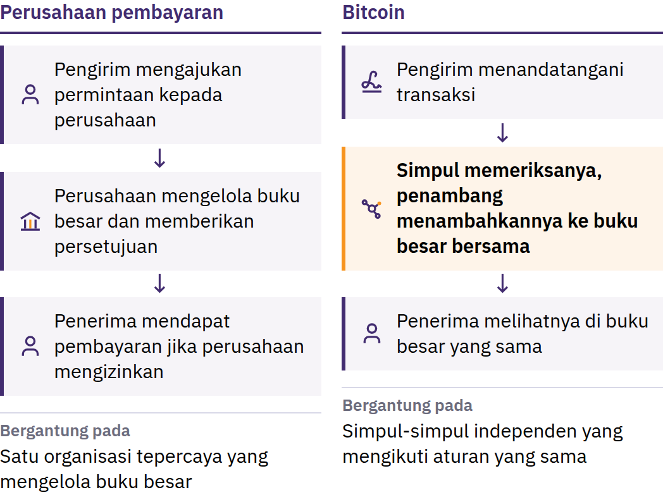
Masalah Pembelanjaan Ganda
31 Oktober 2008: Satoshi Nakamoto menerbitkan Bitcoin: Sistem Uang Tunai Elektronik Peer-to-Peer. Januari 2009: jaringan mulai beroperasi.
Pengantar Bitcoin · Apa Itu Bitcoin?
Notes:
Sebelum Bitcoin, pengiriman uang secara daring selalu bergantung pada organisasi tepercaya: bank atau perusahaan pembayaran yang mengelola buku besar, menyetujui pembukaan rekening, dan dapat menunda, memblokir, atau membatalkan pembayaran. Informasi digital mudah disalin: jika koin digital dapat dibelanjakan dua kali, koin tersebut tidak dapat berfungsi sebagai uang. Inilah masalah pembelanjaan ganda. Satoshi Nakamoto adalah seseorang atau sekelompok orang yang menggunakan nama tersebut.

Slide 24
Terdesentralisasi · Pasokan Terbatas · Antarrekan
Terdesentralisasi: tidak ada kantor pusat yang membuat akun, mengubah saldo, atau menyetujui siapa yang bergabung
Pasokan terbatas: jumlah bitcoin tidak akan pernah melebihi 21 juta
Antarpengguna: kirim kepada siapa pun, di mana pun, tanpa meminta izin otoritas pusat
Tidak ada perusahaan yang dapat membekukan bitcoin yang Anda kendalikan sendiri. Sisi lain dari kebebasan itu adalah tanggung jawab: transaksi yang sah biasanya tidak mungkin dibatalkan, dan tidak ada pusat bantuan untuk jaringan ini.
Pengantar Bitcoin · Apa Itu Bitcoin?
Notes:
Terdesentralisasi tidak berarti setiap orang memiliki pengaruh yang sama. Artinya, tidak ada satu peserta pun yang dapat mengubah buku besar atau aturan moneter bagi semua orang.

Slide 25
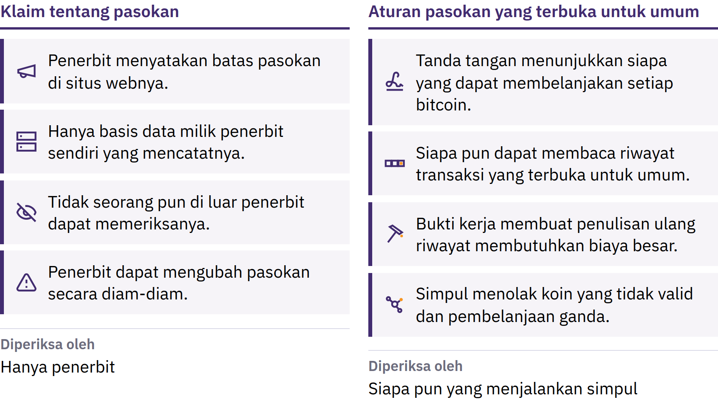
Batas yang Dapat Diverifikasi oleh Siapa Pun
Pengantar Bitcoin · Apa Itu Bitcoin?
Notes:
bitcoin baru diterbitkan sesuai jadwal yang terbuka untuk umum, dan komputer-komputer independen yang disebut simpul menolak setiap blok yang melanggar aturan tersebut. Batas ini dapat dipercaya karena siapa pun dapat memeriksanya. Ini bukan hukum alam: batas ini tetap berlaku karena para peserta terus menegakkannya. Pasokan yang terbatas tidak menjamin bahwa harga akan naik; harga bergantung pada permintaan maupun pasokan.

Slide 26
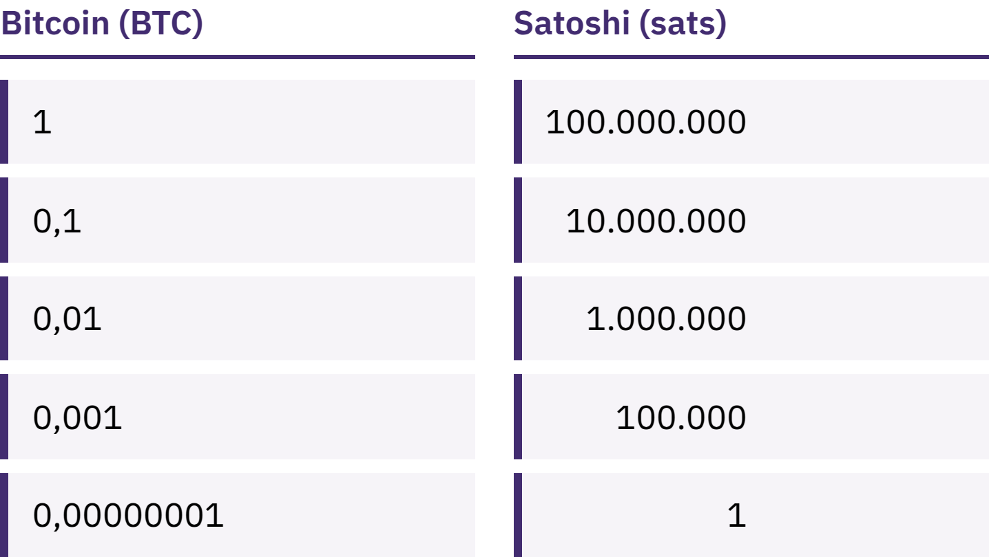
Anda Tidak Memerlukan Satu Bitcoin Utuh
Satu bitcoin dapat dibagi menjadi 100.000.000 unit yang lebih kecil yang disebut satoshi, atau sats.
Pengantar Bitcoin · Apa Itu Bitcoin?
Notes:
Memiliki 100.000 sats dan memiliki 0,001 bitcoin menunjukkan jumlah yang sama. Luruskan kesalahpahaman bahwa Bitcoin tidak terjangkau karena harga satu bitcoin mahal.

Slide 27
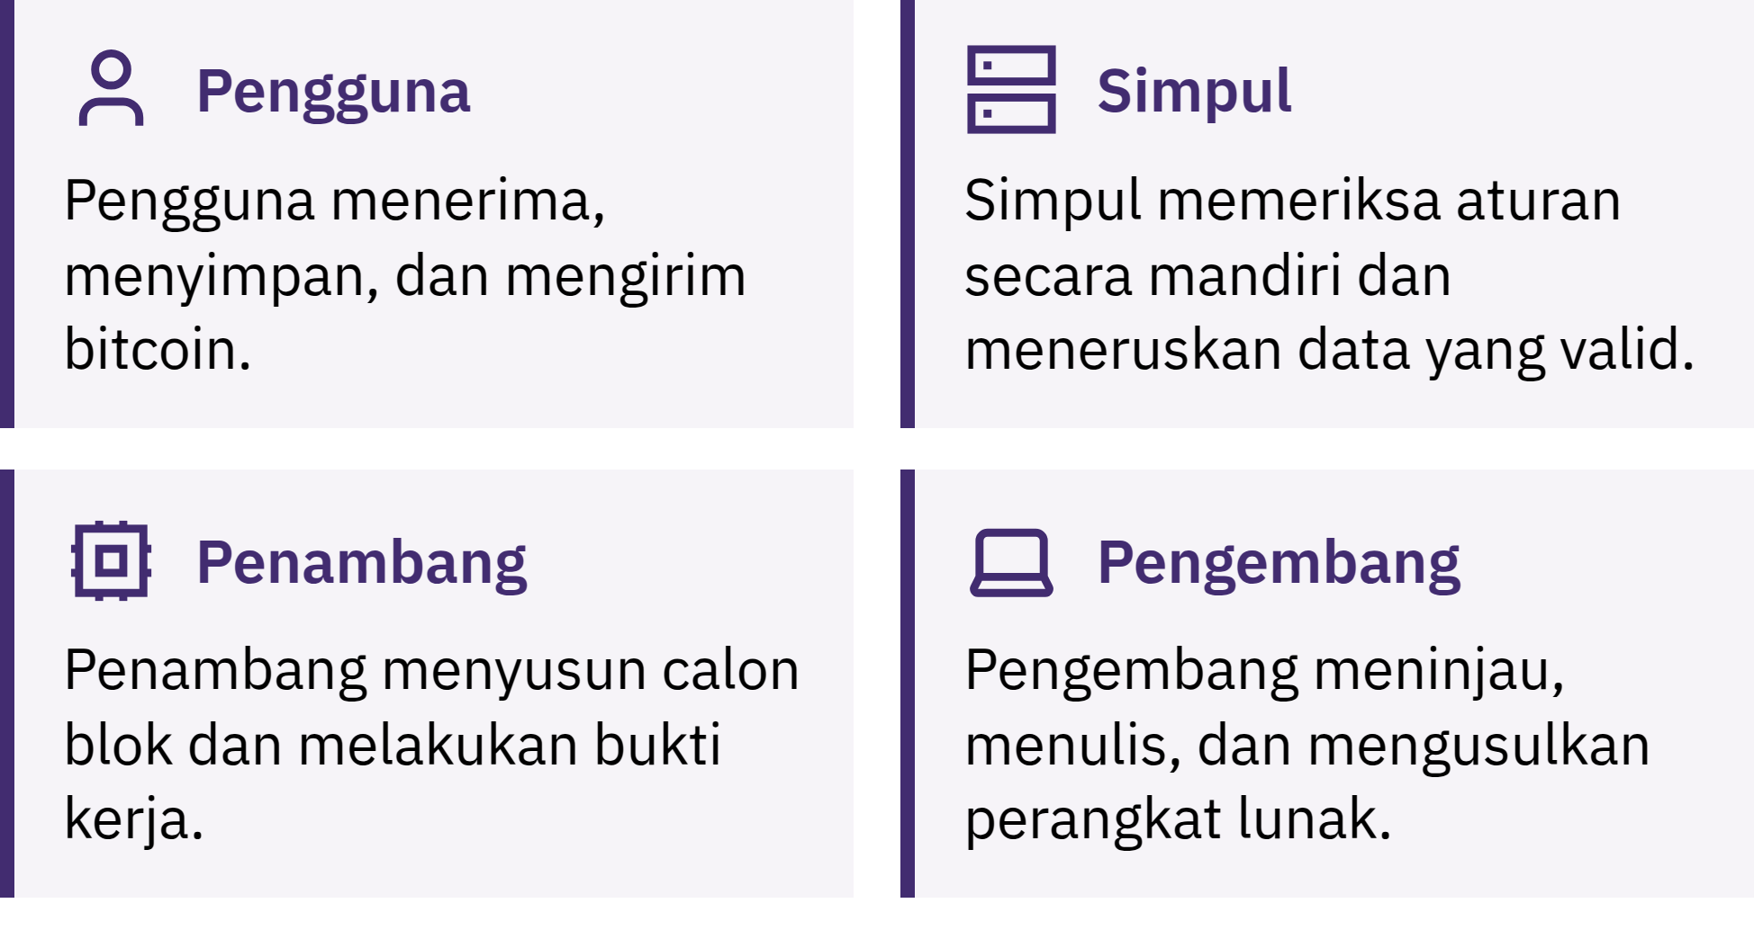
Siapa yang Menjaga Bitcoin Tetap Berjalan?
Pengantar Bitcoin · Apa Itu Bitcoin?
Notes:
Pengguna mengirim, menerima, dan menyimpan bitcoin; simpul memeriksa setiap transaksi dan blok berdasarkan aturan; penambang bersaing untuk menambahkan blok baru ke catatan kira-kira setiap sepuluh menit. Catatan tersebut, yang disebut blockchain, bersifat publik dan membutuhkan biaya sangat besar untuk ditulis ulang. Catatan tentang penulisan: Bitcoin dengan huruf B kapital biasanya merujuk pada jaringan atau sistemnya; bitcoin dengan huruf b kecil merujuk pada uang itu sendiri.

Slide 28

Siapa yang Menjaga Bitcoin Tetap Berjalan?
Pengantar Bitcoin · Apa Itu Bitcoin?
Notes:
Pengguna mengirim, menerima, dan menyimpan bitcoin; simpul memeriksa setiap transaksi dan blok berdasarkan aturan; penambang bersaing untuk menambahkan blok baru ke catatan kira-kira setiap sepuluh menit. Catatan tersebut, yang disebut blockchain, bersifat publik dan membutuhkan biaya sangat besar untuk ditulis ulang. Catatan tentang penulisan: Bitcoin dengan huruf B kapital biasanya merujuk pada jaringan atau sistemnya; bitcoin dengan huruf b kecil merujuk pada uang itu sendiri.

Slide 29
Bitcoin Memiliki Kompromi
Harganya dapat berubah dengan cepat
Kesalahan biasanya tidak dapat diperbaiki
Penerimaannya masih terbatas di banyak tempat
Penggunaan yang aman memerlukan pembelajaran
Bitcoin menggantikan sebagian kepercayaan pada lembaga dengan verifikasi dan tanggung jawab pribadi. Bitcoin tidak menghilangkan risiko.
Pengantar Bitcoin · Apa Itu Bitcoin?

Slide 30

Bagaimana Anda Menggunakan Bitcoin?
Pertanyaan pertama tentang dompet apa pun: siapa yang mengendalikan kuncinya?

Slide 31
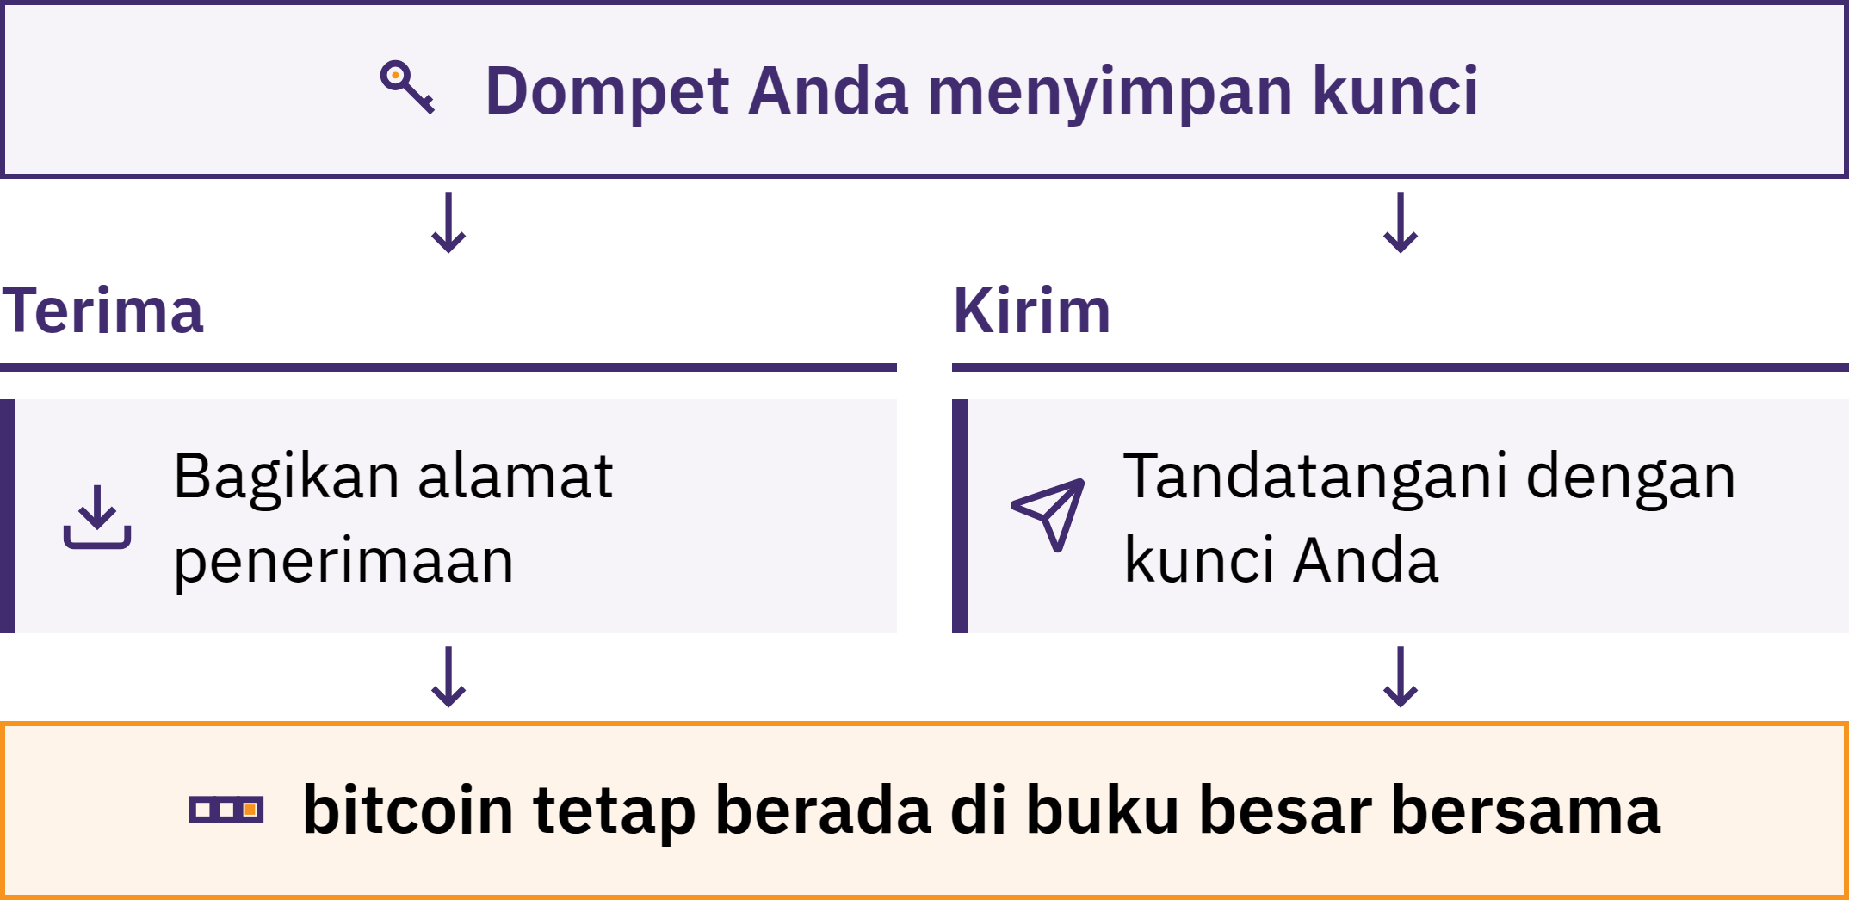
Dompet Mengelola Kunci
Pengantar Bitcoin · Bagaimana Anda Menggunakan Bitcoin?
Notes:
Dompet Bitcoin adalah alat, biasanya berupa aplikasi, yang memungkinkan Anda menerima, memeriksa, dan mengirim bitcoin. Bitcoin milik Anda tidak disimpan di dalam ponsel Anda, melainkan dicatat di blockchain. Dompet ini mengelola kunci yang memungkinkan Anda membuktikan kepemilikan bitcoin tersebut dan mengotorisasi pembayaran.

Slide 32
Siapa yang Sebenarnya Memegang Bitcoin Anda?
Kustodi mandiri: Anda mengendalikan kuncinya
Tidak ada yang dapat memulihkan bitcoin Anda jika Anda kehilangan frasa pemulihan dan perangkat Anda
Kustodi pihak ketiga: sebuah perusahaan memegang kuncinya, mirip seperti bank
Saldo Anda adalah janji perusahaan tersebut untuk membayar; perusahaan itu dapat membatasi penarikan, membekukan akun, diretas, atau berhenti beroperasi
Memilih jenis kustodi bukanlah ukuran kelayakan diri Anda. Yang penting adalah mengetahui jenis kustodi yang Anda gunakan dan apa yang Anda percayai.
Pengantar Bitcoin · Bagaimana Anda Menggunakan Bitcoin?

Slide 33

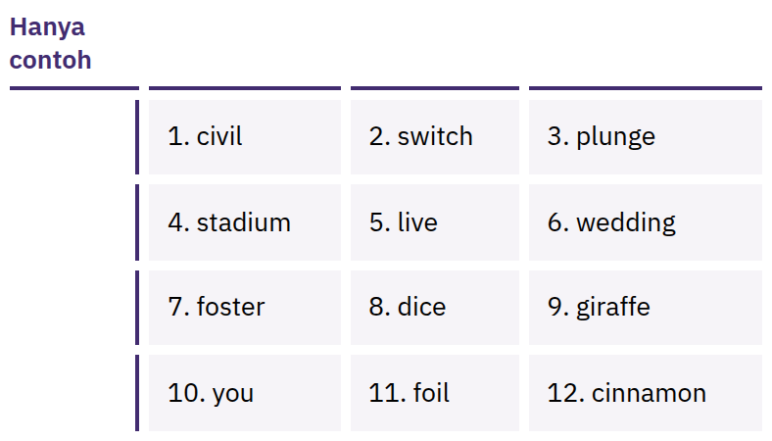
Frasa Pemulihan Anda
Memberikan Akses Penuh
Daftar kata yang berurutan, biasanya terdiri dari 12 atau 24 kata, yang dapat digunakan untuk membuat ulang kunci Anda. Siapa pun yang memilikinya dapat mengambil bitcoin Anda.
Pengantar Bitcoin · Bagaimana Anda Menggunakan Bitcoin?
Notes:
Frasa pemulihan bukan sekadar cadangan: frasa ini memberikan akses penuh. Tuliskan frasa tersebut dengan tepat di atas kertas saat Anda membuat dompet; simpan secara luring, rahasiakan, dan letakkan di tempat yang aman agar tidak hilang atau rusak. Jangan pernah memotretnya, mengirimkannya melalui surel, menyimpannya dalam catatan di layanan awan, mengirimkannya melalui pesan, atau mengetikkannya di situs web. Kata-kata yang ditampilkan hanyalah contoh; jangan pernah menampilkan atau mengumpulkan frasa pemulihan yang sebenarnya.

Slide 34

Bukan Kunci Anda, Bukan Koin
Anda.
Pengantar Bitcoin · Bagaimana Anda Menggunakan Bitcoin?

Slide 35

Sebelum Anda Menggunakan
Dompet Apa Pun
Kunci: siapa yang mengendalikannya, Anda atau perusahaan?
Pemulihan: bagaimana jika ponsel Anda hilang atau perusahaan tersebut tidak lagi beroperasi?
Sumber: situs web resmi atau halaman aplikasi di toko aplikasi, bukan tautan yang dikirim seseorang kepada Anda?
Kode: bersumber terbuka dan dipelihara secara aktif? (Hal ini saja bukan bukti keamanan.)
Biaya: adakah biaya untuk mengirim, menerima, atau menarik dana?
Pembayaran: melalui rantai utama, Lightning, atau keduanya?
Pengantar Bitcoin · Bagaimana Anda Menggunakan Bitcoin?
Notes:
My First Bitcoin tidak merekomendasikan dompet tertentu. Perangkat, biaya, dan pemilik dapat berubah, dan apa yang cocok untuk satu komunitas belum tentu cocok untuk komunitas lain. Arahkan peserta didik kepada pendidik setempat yang tepercaya.

Slide 36
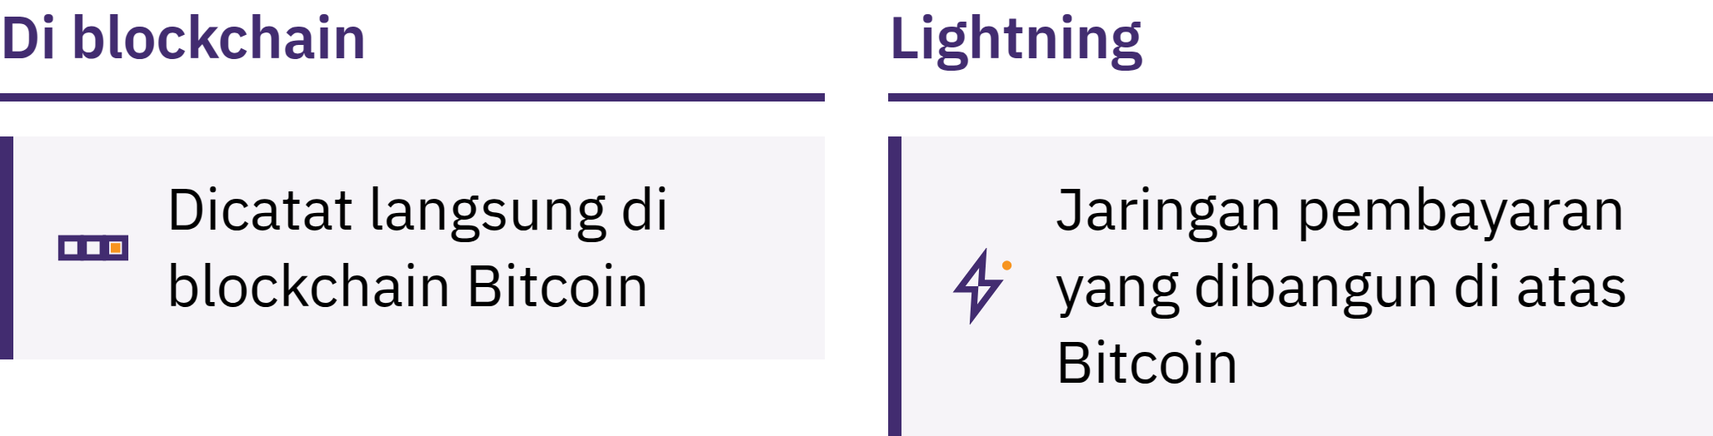
On-Chain dan Lightning
On-chain: dicatat langsung di blockchain
Lightning: jaringan pembayaran yang dibangun di atas Bitcoin untuk pembayaran yang cepat, bernilai kecil, dan sering dilakukan, seperti membeli kopi
Dompet Lightning juga dapat bersifat kustodial atau berkustodi mandiri
Pengantar Bitcoin · Bagaimana Anda Menggunakan Bitcoin?

Slide 37
Tiga Aturan Selama Anda Belajar
Belajar terlebih dahulu. Jangan bertindak karena antusiasme, ketakutan, atau tekanan.
Mulailah dengan jumlah kecil. Cobalah alat yang belum Anda kenal dengan jumlah yang Anda sanggup tanggung jika hilang.
Jangan Percaya, Verifikasi. Periksa orangnya, metode pembayaran, alamat, dan jumlahnya.
Bagikan informasi penerimaan, jangan pernah bagikan rahasia
Alamat atau permintaan pembayaran boleh dibagikan. Frasa pemulihan atau kunci privat tidak boleh dibagikan kepada siapa pun. Tidak ada pendidik, perusahaan dompet, atau petugas dukungan yang sah yang akan memintanya.
Pengantar Bitcoin · Bagaimana Anda Menggunakan Bitcoin?

Slide 38

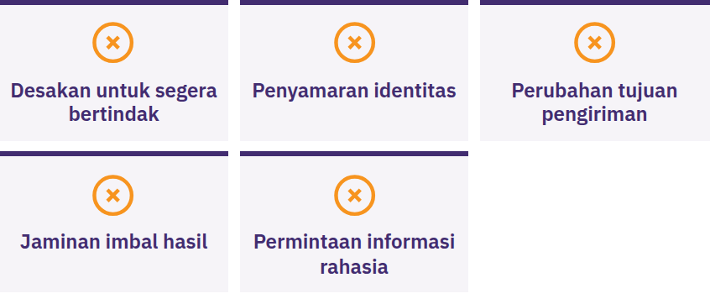
Berhenti, Jangan Bagikan Apa
Pun, Jangan Kirim Apa Pun
Hentikan interaksi jika seseorang mendesak Anda untuk bertindak segera atau merahasiakan sesuatu, menjanjikan keuntungan yang pasti, meminta Anda mengirim bitcoin terlebih dahulu, atau meminta frasa pemulihan Anda. Berhenti sejenak. Jangan bagikan apa pun. Jangan kirim apa pun. Lalu periksa melalui sumber yang sudah Anda kenal.
Pengantar Bitcoin · Bagaimana Anda Menggunakan Bitcoin?

Slide 39

Apa Selanjutnya?
Ini baru permulaan.

Slide 40
Empat Poin Utama
Uang bergantung pada aturan dan kepercayaan. Pasokan dan aturan uang fiat ditetapkan oleh sejumlah kecil lembaga.
Bitcoin menawarkan aturan yang berbeda. Pasokan yang terbuka untuk publik, terbatas, dapat diakses oleh siapa saja, dan dapat diverifikasi alih-alih hanya dipercaya.
Keamanan adalah yang utama. Belajarlah terlebih dahulu, mulailah dari jumlah kecil, verifikasi semuanya, dan jangan pernah membagikan frasa pemulihan Anda.
Ini baru permulaan. Satu langkah lanjutan yang aman sudah cukup.
Saatnya merenung
Kembali ke lima pertanyaan di awal. Apa jawaban Anda sekarang?
Pengantar Bitcoin · Apa Selanjutnya?

Slide 41

Diploma Bitcoin
Langkah selanjutnya. Keempat modulnya membawa Anda lebih jauh:
Memahami uang
Cara kerja Bitcoin
Menggunakan Bitcoin dengan aman
Bitcoin dalam komunitas Anda
Teruslah ingin tahu, teruslah bertanya, dan pelajari lebih lanjut di myfirstbitcoin.org.
Kami menantikan kehadiran Anda dalam angkatan kami berikutnya.
Pengantar Bitcoin · Apa Selanjutnya?

Slide 42


